Slide 1


UBND PHƯỜNG HƯNG ĐẠO
TRƯỜNG TIỂU HỌC HƯNG ĐẠO
Toán 4
Bài 26: Luyện tập chung (tiết 2)
Giáo viên: Tạ Thị Phương Lan

Slide 2

KHỞI ĐỘNG
Notes:
trả lời xong thì đem bánh đi nướng bằng cách bấm vào chiếc bánh

Slide 3
Bài 2: Tính bằng cách thuận tiện
a) 73 833 + 3 992 – 3 833
b) 85 600 + 2 500 – 5 600
c) 30 254 + 10 698 + 1 746
Notes:
trả lời xong thì đem bánh đi nướng bằng cách bấm vào chiếc bánh

Slide 4
LUYỆN TẬP
Notes:
trả lời xong thì đem bánh đi nướng bằng cách bấm vào chiếc bánh

Slide 5
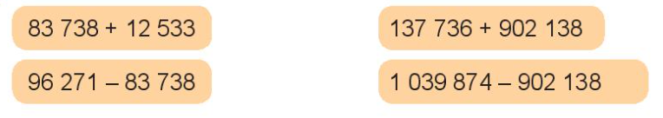
Bài 1: Đặt tính rồi tính:
Notes:
Giảm tải câu d

Slide 6
Bài 3
Một quỹ nhân ái, ngày thứ nhất nhận được 28 500 000 đồng, ngày thứ hai nhận được 47 250 000 đồng, ngày thứ ba nhận được 80 250 000 đồng. Hỏi cả ba ngày quỹ nhân ái nhận được bao nhiêu tiền?
Nướng xong bánh sẽ đến công đoạn trang trí chiếc bánh kem, các bạn hãy thực hiện nhiệm vụ để nhận đồ trang trí nhé!

Slide 7
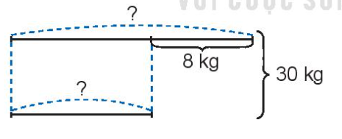
Bài 4
Lập một đề toán dựa vào sơ đồ sau rồi giải bài toán đó.
Bài toán: Nhà An mua 2 bao gạo, cân nặng của cả hai bao gạo là 30 kg. Bao gạo thứ nhất nặng hơn bao gạo thứ hai 8 kg. Hỏi bao gạo thứ nhất nặng bao nhiêu ki-lô-gam, bao gạo thứ hai nặng bao nhiêu ki-lô-gam?

Slide 8
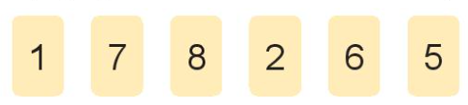
Bài 5: Đố em
Mỗi lần di chuyển, Nam chỉ có thể đổi chỗ hai tấm thẻ cho nhau. Hỏi Nam cần ít nhất mấy lượt di chuyển để được số 268 157?

Slide 9
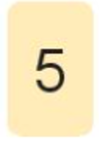
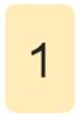
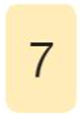
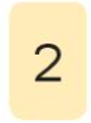

Lần 1: Đổi chỗ thẻ ghi số 1 và thẻ ghi số 2.
Lần 2: Đổi chỗ thẻ ghi số 7 và thẻ ghi số 6.
Lần 3: Đổi chỗ thẻ ghi số 5 và ghi số 7.

Slide 10
Lần 1: Đổi chỗ thẻ ghi số 1 và thẻ ghi số 2.
Lần 2: Đổi chỗ thẻ ghi số 7 và thẻ ghi số 5.
Lần 3: Đổi chỗ thẻ ghi số 5 và ghi số 6.

